Slide 1
Honeymonit
mise en place d'un honeypot monitorée par un SIEM

Slide 2

INFRASTRUCTURE
Splunk Server
(Windows Server 2022)
Web Server (Linux)
Windows 10 Client

Slide 3


SIEM : Splunk ENTERPRISE
C’est quoi un SIEM?
Splunk, la plateforme Data-to-Everything
Permet d’obtenir des informations précieuses à partir d'innombrables sources de données.
Splunk regorge de fonctions et d'outils qui exploitent la puissance du machine learning, de l'automatisation et de l'orchestration.

Slide 4

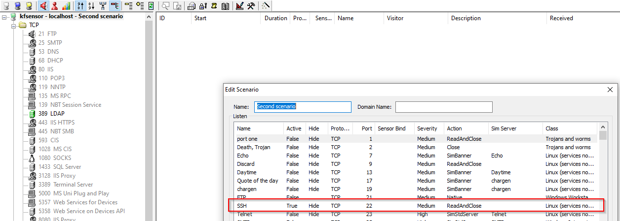
Honeypot windows
Kfsensor

Slide 5
DEBUT ATTAQUE

Slide 6
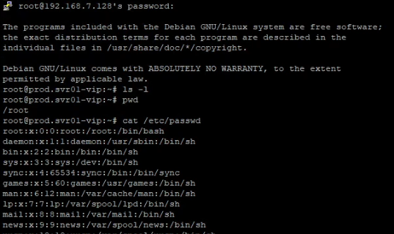
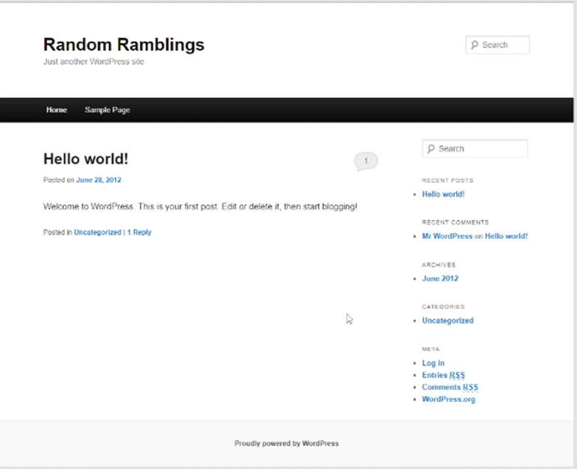
Honeypot linux
COWRIE
Honeypot SSH :
Wordpot
Honeypot Wordpress :

Slide 7
CONTINUATION ATTAQUE

Slide 8
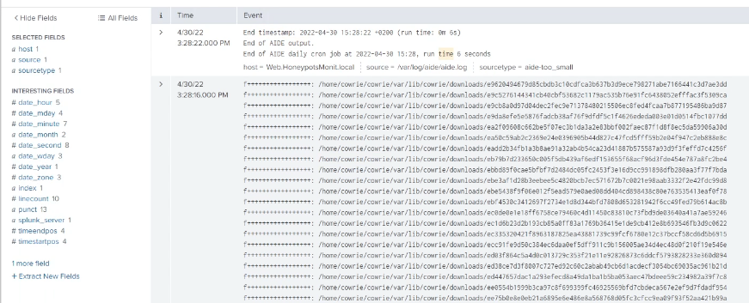
INTEGRITY
AIDE (Advanced Intrusion Detection Environment) est un vérificateur d'intégrité de fichiers et de répertoires.
Accessible depuis Splunk

Slide 9
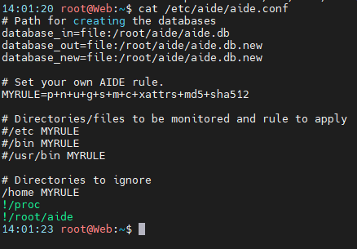
Linux (AIDE) : On regarde le dossier dans lequel l’honeypot cowrie est installé.
Il est possible de voir des tentatives de téléchargement de fichiers par l’attaquant.

Slide 10


On retrace l’attaque avec splunk

Slide 11
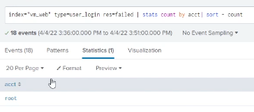
Les alertes Splunk
Les alertes Splunk sont des actions qui se déclenchent lorsqu'un critère spécifique défini par l'utilisateur est rempli.
L'objectif des alertes peut être de consigner une action, d'envoyer un e-mail ou de générer un résultat dans un fichier de recherche, etc.

Slide 12
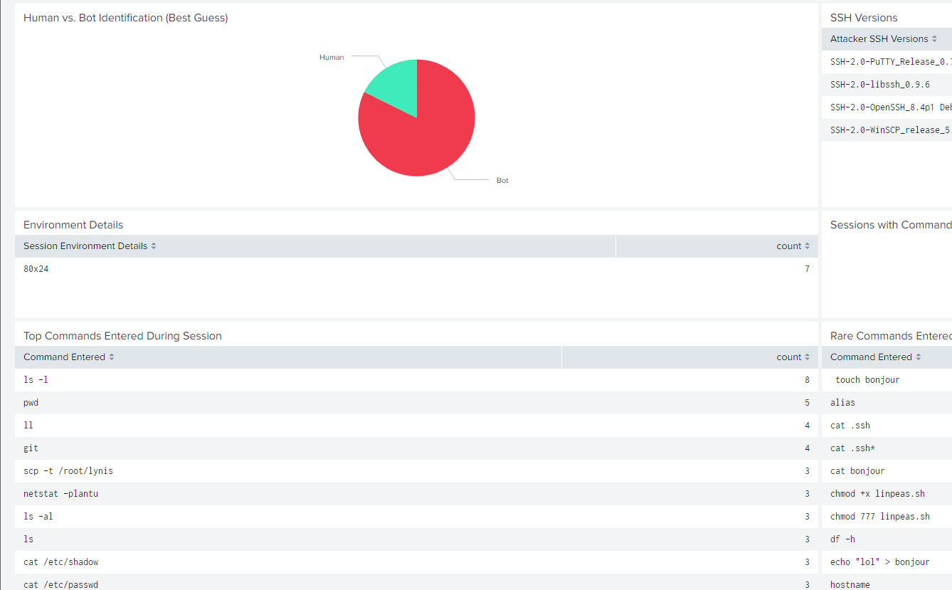
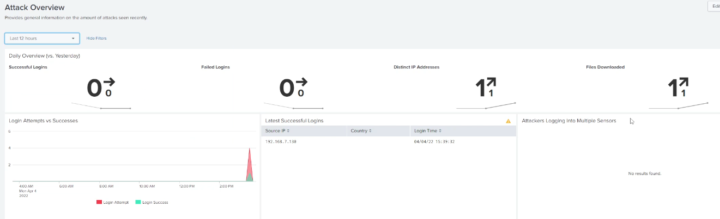
App Tango Honeypot
Cette app fournit des Dashboard et des fonctionnalités pour nous donner une visibilité maximale sur notre réseau de Honeypot.

Slide 13
VIDEO SPLUNK

Slide 14
conclusion

Slide 15
MERCI. AVEZ VOUS DES QUESTIONS?

